Slide 1
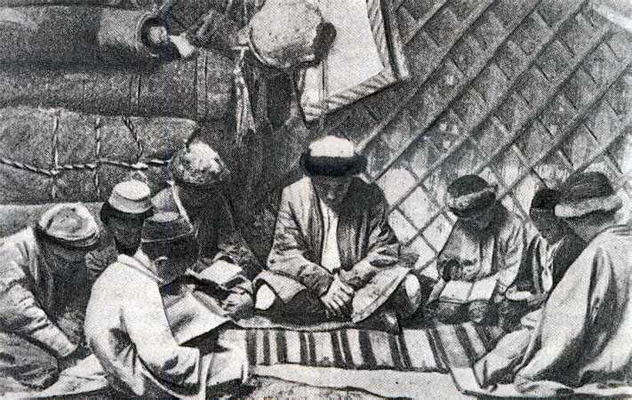
8.4А XIХ-XX ғасырдың басындағы
Қазақстанның мәдениеті
Тақырыбы: XIX ғасырдағы білім беру мен ағарту ісі
Зерттеу сұрағы: XIX ғасырда Қазақстанда оқу-ағартушылық мекемелер қандай формада дамыды?
Оқу мақсаты:
8.2.3.2 – XIXғ. ІІ жартысындағы білім беру мен ағарту ісінің даму ерекшеліктерін түсіндіру

Slide 2
Жаңа ұғымдармен жұмыс
Медресе- ислам дінін оқытатын орта және жоғары дәрежелі оқу орны
Зайырлы мектеп- ғылыми білім негіздері
Жадидшілер-19 ғасырдың соңы мен 20 ғасырдың басында түркі тілдес мұсылман халықтары арасында өріс алған қоғамдық-саяси және мәдени-ағартушылық қозғалыс

Slide 3
ХІХ ғ мектептер діни және зайырлы деп екіге бөлінді.Қазақ балалары мектептер мен медреселерде білім алды.Оларды молдалар оқытты.
Молда мен мұғалімдер дайындады
Оқу мерзімі
3-4 жыл
Философия
Математика
Медицина
Тарих
Тіл білімі
Медресе
Бірнеше сынып бөлмелері болды
40-тан асқан адам ғана ұстаз бола алады
1870 жылы орыс тілі міндетті болды

Slide 4
ХХ ғасырдың басында жаңа әдістемелік мектептер айда болды. Оны ұйымдастырушылар жәдитшілер болды. Қазақ зиялыларының көбісі осы мектептен білім алып шықты.
ХХ ғасырдың басы
Негізін қалаушы ағартушы, қоғам қайраткері И.Гаспринский
Ақтөбе
Жаркент
Верный
Қостанай
Семей
Жаңа әдістемелік мектептер
Қазақстанда алғашқы әдістемелік мектептер 1900 жылы Түркістан қаласында ашылды
Арифметика
География
Жаратылыстану
тарих
Білікті мұғалімдер сабақ берді

Slide 5
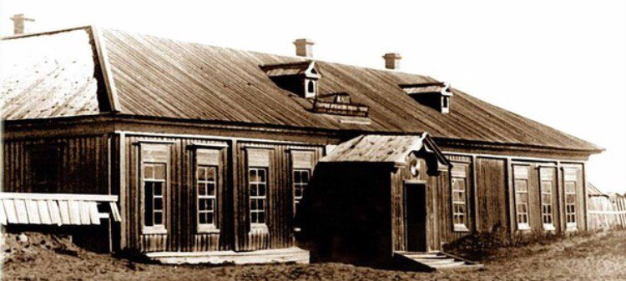
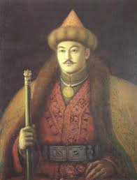
Халықтың сауатын ашу, Еуропа мәдениеті мен білімін енгізуде Жәңгір ханның үлесі мол.
жылы алғашқы зайырлы мектеп ашты.
Орыс, араб, парсы тілдері, математика, география, тарих, дінтану пәндері оқытылды.
Қазақ балаларын Ресейдің оқу орындарына оқытуға көмек жасады.

Slide 6
Қазақ өлкесіндегі зайырлы мектеп пен оқу орындарының ашылуы
1789 ж | Омбыда Азия мектебі
1813ж | Омбыда әскери училище
1825ж | Орынборда әскери училище
1850ж | Орынборда жетіжылдық мектеп
1861ж | Троицкіде орыс қазақ мектебі
1872ж | Омбыда мұғалімдер семинариясы
1879ж | Торғайда екі сыныптық орыс қазақ мектебі
1883ж | Ор қаласында мұғалімдер мектебі

Slide 7
Деректі оқып, сұраққа жауап беріңіз
«Азияда көшіп қонып жүретін түркілердің ішінде қырғыз қазақтар басқаларға қарағанда мәдениетті халық. Сондықтан олардың болашағы да зор»
Орыс тарихшысы А.Седельников
«Олар қандай мақтауға болса да лайықты, білімді тез меңгеріп алады, оқуға қабілетті келеді»
Ресей зерттеушісі Ф.Собысевич
А
Автор қазақ балаларының оқуға деген ынта ықыласы мен қабілетін қалай суреттейді?
Өз ойыңызды қосыңыз.

Slide 8
Тұлғаларды табыңыз
(171-173беттер)
Омбыда білім алған қазақ зиялылары..........................................
Шетелде білім алған қазақ зиялылары........
ХІХ ғ ІІ жартысында Қазақстанды зерттеумен айналысқан орыс ғалымдар.................................

Slide 9
Дұрыс жауабымен сәйкестендіріңіз
1 | 1789 ж | А | Омбыда мұғалімдер семинариясы
2 | 1861ж | В | Омбыда әскери училище
3 | 1813ж | С | Тройцкіде орыс қазақ мектебі
4 | 1882ж | Д | Омбыда Азия мектебі
5 | 1883ж | Е | Омбыда техникалық училище
6 | 1872ж | Ж | Ор қаласында мұғалімдер мектебі

Slide 10

Шығармашылық жұмыс
Омбы қаласы Қазақстан үшін ең әйгілі білім ордасына айналды
«ПОПС» формуласы:
«Менің ойымша,... »
«Мен оның себебін былай түсіндіремін … »
«Оны мен мына фактілермен, мысалдармен дәлелдей аламын … »
«Осыған байланысты мен мынадай қорытынды шешімге келдім .... »

